Slide 2
Sản phẩm Linn DS
Klimax DS
Akurate DS

Slide 3
Majik DS
Sneaky DS

Slide 4
1.Triết lý thiết kế của Linn về DS
LINN tuyên bố sản xuất các sản phẩm DS vượt trội về âm thanh và tốt nhất có thể chuyển đổi từ nguồn dữ liệu kỹ thuật số so với CD Palyer của LINN. Xác định đây là mục tiêu duy nhất của dòng sản phẩm DS, các Kỹ sư âm thanh trong quá trình nghiên cứu và sản xuất các sản phẩm DS đã cho ra đời DS Player cung cấp một mức độ chưa từng có của hiệu suất âm thanh. Các sản phẩm Linn DS đã được phát triển mà không cần bất kỳ sự thỏa hiệp nào đối với cách sử dụng đầu đọc CD truyền thống với khách hàng của LINN. Sự kiện LINN công bố các sản phẩm DS vào năm 2007 cho đến nay là sự đón chào nồng nhiệt của các khách hàng yêu LINN trên toàn cầu.

Slide 5
2.Vậy DS là gì ?
a). Đầu tiên ta xem lại cách chuyển tải dữ liệu thành tín hiệu âm thanh của CD player:
CD player phát lại đĩa CD có thể được chia thành hai yếu tố cơ bản:
+ Đọc dữ liệu từ đĩa
+ Chuyển đổi dữ liệu digital thành alnalog đến pre- amp
Trong một máy CD Player truyền thống, dữ liệu được đọc cùng một lúc như âm thanh được sao chép, nó có bất lợi là nếu có lỗi (lỗi vật lý xước CD hay lỗi sao chép) xảy ra, CD player không thể khắc phục để có được dữ liệu hoàn hảo.
Khi CD player gặp dữ liệu bị hỏng,CD Player sẽbỏ qua và dẫn đến hiện tượng nhạc bị vấp bị lỗi.
CD player hoạt động dựa trên cơ moter để quay CD, do vậy ảnh hưởng về tiếng ồn cơ khí, tác động điện từ là rât rõ và cũng là bài toán khó giải cho các nhà sản xuất CD player.

Slide 6
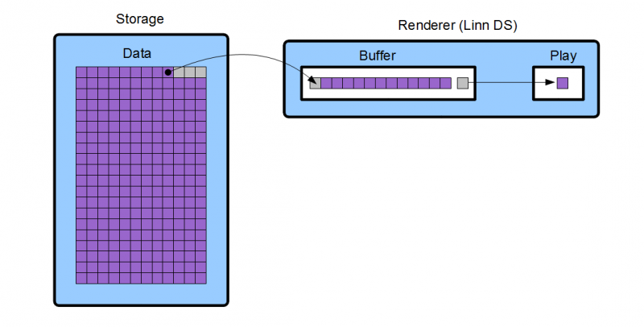
b). Chuyển đổi dữ liệu âm thanh của DS
Trong hệ thống DS của LINN, việc chuyển dữ liệu từ ổ đĩa cứng (Nas) tới Linn DS qua Ethernet sử dụng giao thức TCP-IP và được lưu trong bộ nhớ đệm. Giao thức này đảm bảo tính toàn vẹn của dữ liệu gửi đến DAC.

Slide 7
Mặc dù có nguồn dữ liệu âm nhạc chính xác, nhưng các yếu tố chi phối chất lượng của âm thanh kỹ thuật số để chuyển đổi (DAC) vẫn có một số yếu tố ảnh hưởng đến hiệu suất âm nhạc tương tự như CD player:
- Nguồn tiếng ồn
- Jitter
- Tần số lấy mẫu và chất lượng của chip DAC
- Thiết kế mạch xử lý có hợp lý hay không?.

Slide 8
Trong một máy nghe nhạc CD luôn có tiếng ồn, ngay cả những CD player có chất lượng cao nhất vẫn tạo tiếng ồn, không chỉ là tiếng ồn âm thanh mà còn sự can nhiễu tiếng ồn điện và từ tính như đã nói ở trên, gây ảnh hưởng bất lợi trên các mạch xử lý của DAC.
Trong các sản phẩm DS, nguồn tiếng ồn này không xuất hiện.
Vì sao?
Linn DS có một thiết kế audio clock tương tự như CD Player của Linn. Audio clock được tạo ra bởi một bộ dao động jitter cực thấp nằm gần các chip DAC.

Slide 9
Với thiết kế này, dữ liệu được "kéo" từ mạng (Nas, ổ cứng lưu nhạc số) tới và được đồng bộ hóa (audio clock, jitter), rồi mới chuyển đến chip DAC, nên tốt hơn, chính xác hơn so với các hệ thống chơi nhạc số khác không có qui trình đồng bộ hóa (clock , jiter…).
Như vậy, nếu dữ liệu không được đồng bộ hóa như DS LINN thì các nguồn nhạc tới hệ thống nghe nhạc số chỉ nhận được nguồn nhạc đã được clock ở các thiết bị khác nhau, cho nên dẫn đến nhiều sai lệch trong quá trình phát nhạc.
Vì thế nếu không được đồng bộ hóa dữ liệu trước khi qua chip DAC thì có thể dẫn tới nghe nhạc số chưa chắc đã quyến rũ bằng CD Player.

Slide 10
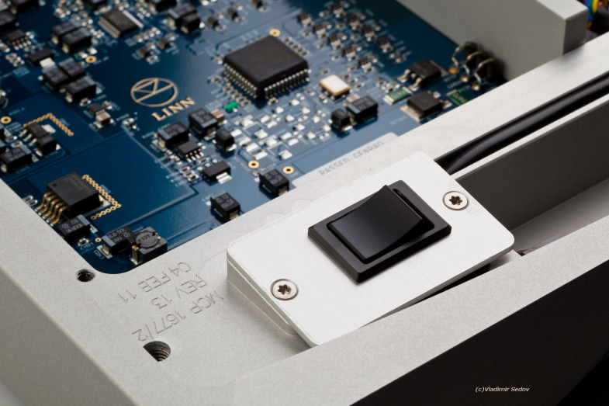
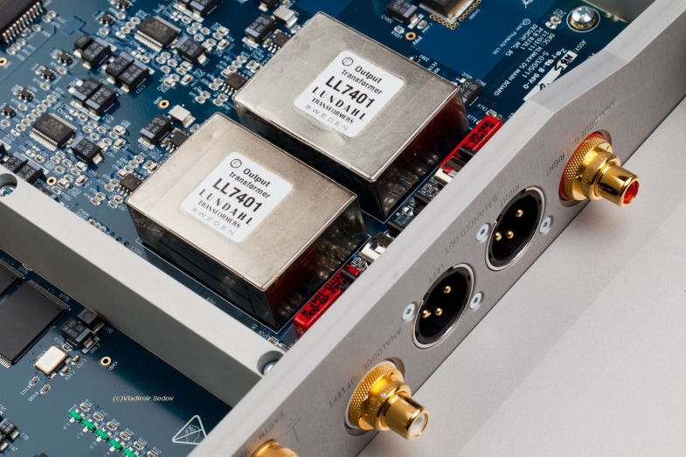
Khi Linn phát triển DS, chip DAC được LINN lựa chọn ứng với các sản phẩm theo phân khúc thị trường và thiết kế mạch dựa trên tiêu chí chính xác, và đảm bảo tối ưu hóa cho người nghe được nghe nhạc hiệu quả và chất lượng nhất có thể . ví dụ như chip DAC Wolfson WM8741 đã được lựa chọn cho Klimax DS và Akurate DS. Đây là những chip DAC chất lượng được nhiều hãng Audio tin dùng.

Slide 11
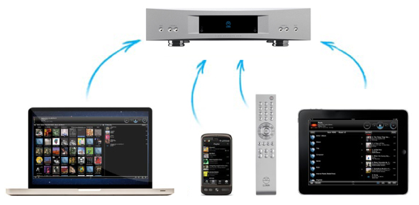
3. Để DS LINN hoạt động chúng ta cần những gì?.
a) Các thiết bị phần cứng:
- NAS hoặc computer và ổ cứng chứa nguồn nhạc tùy theo mức đầu tư của người chơi
- Router wifi để kết nối giữa DS player và NAS
- DS player
- Remote bằng thiết bị bạn có sẵn như: iPhone, iPad, laptop
- Dây mạng Cat 5 trở lên

Slide 12
b). Nguồn nhạc số:
Để DS LINN có thể chuyển tín hiệu alnalog đến pow, amp và ra loa, chúng ta phải có nguồn nhạc số. Vậy định dạng nào của nhạc số mà DS LINN có thể chuyển tải được?.
DS LINN có thể play được hầu hết các định dạng lossles như Flac, Alac 24/192, Đây là định dạng phổ biến và dễ dàng chuyển đổi từ các định dạng khác sang.
Vậy nguồn nhạc số lấy từ đâu?.
+ Nguồn nhạc được rip từ CD bạn đang có ( 16 Bit);
+ Nguồn nhạc được chia sẻ giữa cộng đồng người chơi nhạc số ( từ 16- 24 Bit);
+ Nguồn nhạc được mua từ các nhà thu âm, theo đánh giá của các nhà sản xuất thì có tới 95% người mua chỉ chọn tải về nguồn nhạc 24/192.

Slide 13
Nhạc 24 bit, thứ mà các bạn đã biết qua Vinyl rip, SACD, DVD-A và được dùng để nghe nhạc số thông qua các thiết bị đọc số. Nhưng thực tế 24 bit đã được làm trước khi có những thứ như Vinyl, SACD hay DVD-A và chúng được gọi là Studio Master. Từ Studio Master nguồn âm được in ra LP, CD ….
Với DS LINN thì nhạc chất lượng cao 24bit so với 16 bit có sự khác biệt rất lớn mà người nghe có thể cảm nhận được ngay về chi tiết, về không gian, độ động và nhất là âm nhạc cho sống động và có lý hơn.
Cuối cùng vì lý do rất đơn giản là: một thiết bị chơi nhạc số có chất lượng, dựa trên nguồn nhạc chất lượng sẽ mang đến cho người nghe sự hài lòng. Tuy nhiên giá thành nhạc số Master hiện cũng rất cao, vì vậy nguồn nhạc rip từ CD chất lượng cũng sẽ cho bạn bữa tiệc âm nhạc thịnh soạn.

Slide 14
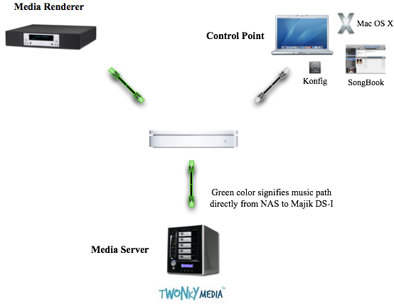
Sơ đồ kết nối DS LINN (các thiết bị trên hình là ví dụ, bạn có thể thay thế DS player, Nas , router wifi,…tùy theo khả năng và nhu cầu)

